Slide 1
수치해석 Homework #7
20021282 정혁재 ㅁㅁㅁㅁ

Slide 2
Contents
과제
배경지식
알고리즘
구현
결과

Slide 3
Object
x=0~0.8의 구간에서 다음 식을 Romberg 적분법을 이용하여 적분하라.
(실제값: 1.640533333)

Slide 4
Background
Romberg Integration

Slide 5
Algorithm
Error tolerance 입력
R_{k,1} 구함
no
R_{k,j} 구함
R_{k,j} - R_{k,j-1}이 error tolerance보다 작은가?
yes
출력

Slide 6
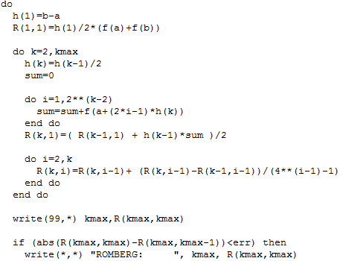
Romberg Integration

Slide 7
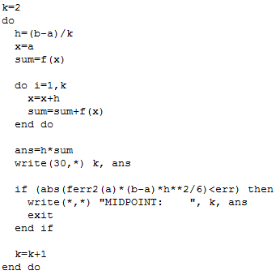
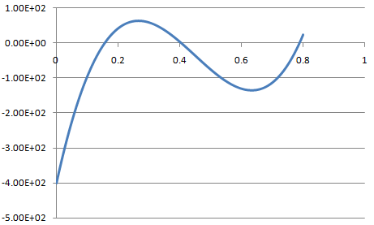
Midpoint Rule
f’’(μ)의 값을 주어진 범위 내에서 가장 큰
절대값으로 가정하고 오차를 계산

Slide 8
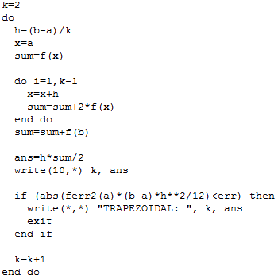
Trapezoidal rule
처음과 끝은 따로 처리
Midpoint rule과 같은 방식으로
error 처리

Slide 9
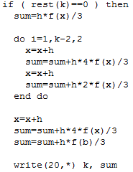
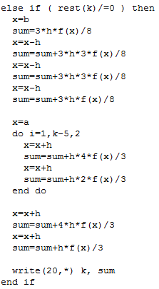
Simpson Rule
구간이 짝수일 경우
(Simpson 1/3 공식)
구간이 홀수일 경우
(끝부분을 Simpson 3/8 공식으로 보완)

Slide 10
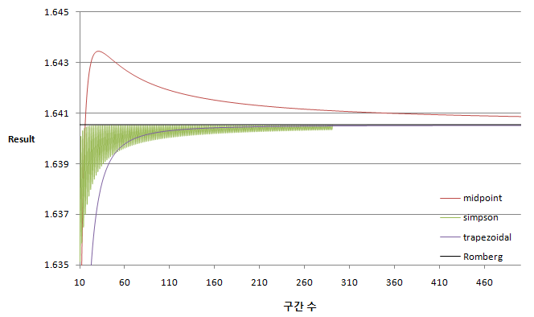
Results
Romberg>Simpson>Trapezoidal>Midpoint

Slide 11
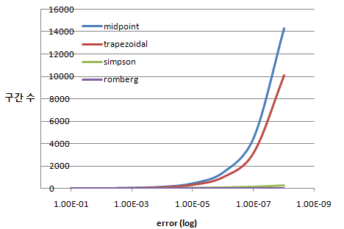
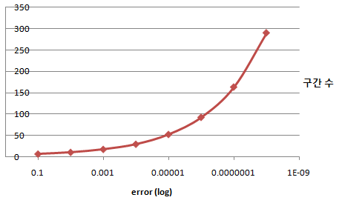
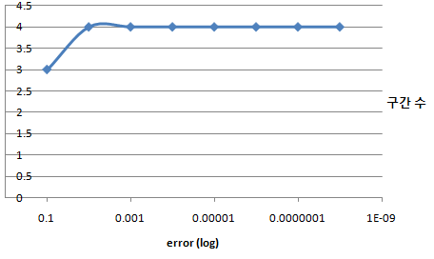
Results
Simpson
Midpoint나 Trapezoidal은
같은 수준의 정확도를 확보
하려면 많은 구간이 필요!
Romberg

